Slide 1
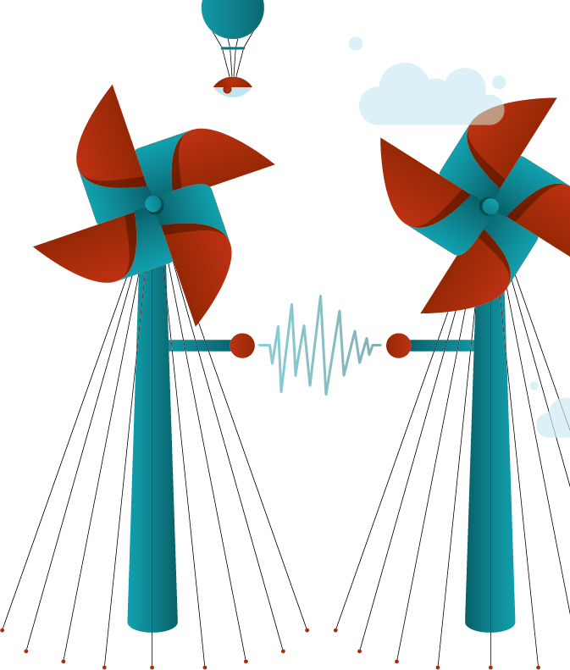
Nowa strategia dla gazu ziemnego i ropy naftowej w dobie transformacji energetycznej
-
wprowadzenie do panelu dyskusyjnego
radca prawny Adam Wawrzynowicz
TYTUŁ PREZENTACJI

Slide 2
Kierunek transformacji energetycznej UE - Europejski Zielony Ład i Europejskie Prawo o Klimacie
Unia Europejska jest na drodze do usankcjonowania prawnego podwyższonych celów w zakresie redukcji GHG, co wymusi na państwach członkowskich m.in. odejście od stosowania paliw kopalnych na rzecz stosowania innych rodzajów energii, ograniczających emisyjność sektora energetycznego.
Obecnie wiążący cel unijny obejmuje redukcję GHG o co najmniej 40 % do 2030 r. względem 1990 r. Cel ten stanowi wkład UE w Porozumienie paryskie ratyfikowane 5 października 2016 r.
Już w strategii „Czysta planeta dla wszystkich” z 2018 r. KE przedstawiła ambitny postulat pełnej neutralności klimatycznej UE do 2050 r. argumentując, że bez zaostrzenia międzynarodowych działań w dziedzinie klimatu średni wzrost temperatury na świecie może sięgnąć 2 °C po 2060 r. i dalej wzrastać co spowoduje katastrofalne i nieodwracalne skutki środowiskowe i gospodarcze
Cel osiągnięcia pełnej neutralności klimatycznej UE do 2050 r. potwierdził „Europejski Zielony Ład” z 11 grudnia 2019 r. (EGD).
W jego treści zawarto ocenę aktualnego tempa redukcji GHG, w świetle której wprawdzie w latach 1990–2018 UE zmniejszyła emisje GHG o 23 % podczas, gdy gospodarka UE wzrosła w tym czasie o 61 % (co można uznać za duży sukces), to jednak obecna polityka unijna zapewnia tylko 60-procentową redukcję emisji GHG do 2050 r.
Dlatego też, aby zrealizować cel neutralności klimatycznej do 2050 r., EGD zakłada zbadanie przez KE możliwości podwyższenia celu redukcji emisji GHG do 2030 r. o co najmniej 50% (a potencjalnie nawet o 55%) względem 1990 r. oraz przyjęcie w tym zakresie wniosków ustawodawczych.
Zamierzenia określone w EGD znalazły wyraz we Wniosku ustawodawczym KE dotyczącym Rozporządzenia Parlamentu UE i Rady „Europejskie prawo o klimacie” z dnia 4 marca 2020 r.
16 września br. Ursula von der Leyen w Orędziu o stanie Unii oświadczyła, że po przeprowadzeniu szerokich analiz KE proponuje zwiększenie celu redukcji emisji GHG do 2030 r. do co najmniej 55 % uznając to zadanie za realistyczne i wykonalne.

Slide 3
Polska wizja transformacji energetycznej – gaz ziemny jako paliwo przejściowe
Uwzględniając publiczne wypowiedzi Ministra Klimatu z tego roku można przyjąć, że realizacja EGD jest uznawana za duże wyzwanie ale też za szansę rozwojową dla UE i Polski. Państwa członkowskie powinny mieć jednak pozostawiony wybór ścieżki transformacji bez wykluczania niektórych technologii. W przypadku Polski gaz ziemny stanowi najszybszą dostępną ścieżkę umożliwiającą ograniczenie emisji.
Krajowy plan na rzecz energii i klimatu na lata 2021-2030 przedłożony KE pod koniec 2019 r. zakłada, że gaz ziemny ma w Polsce pełnić rolę ważnego paliwa transformacyjnego w okresie przejściowym a jego znaczenie będzie rosło nie tylko w elektroenergetyce (w jednostkach rezerwowych dla OZE), ale też w ciepłownictwie (sieciowym i indywidualnym) i w transporcie.
Projekt PEP 2040
Zmniejszenie emisyjności sektora energetycznego będzie możliwe poprzez wdrożenie energetyki jądrowej i energetyki wiatrowej na morzu, zwiększenie roli energetyki rozproszonej i obywatelskiej przy jednoczesnym zapewnieniu bezpieczeństwa energetycznego poprzez przejściowe stosowanie technologii energetycznej opartych m.in. na paliwach gazowych. PEP zakłada dalszą rozbudowę infrastruktury gazu ziemnego, ropy naftowej i paliw ciekłych.
Niewątpliwie można wskazać istotne argumenty przemawiające za słusznością ww. podejścia:
gaz ziemny po jego spaleniu generuje emisje CO₂ o ok. 50% mniejsze niż spalony węgiel a zatem gaz ziemny co do zasady może być narzędziem ograniczenia emisji GHG;
duży potencjał wykorzystania w sektorze wytwarzania energii elektrycznej, transporcie czy w ciepłownictwie (m.in. dzięki ustawie o wspieraniu wysokosprawnej kogeneracji);
dostawy gazu ziemnego nie podlegają wahaniom w zależności od warunków pogodowych, charakterystycznym dla farm wiatrowych czy fotowoltaicznych (stabilność źródeł gazowych);
systematycznie rozwijana infrastruktura sieciowa oraz dywersyfikacja źródeł i kierunków dostaw sprawiają, że dostępność i bezpieczeństwo dostaw gazu ziemnego będzie wzrastać;
stabilne wydobycie krajowe i spodziewany ciągły wzrost popytu na gaz ziemny w gospodarce.

Slide 4
Gaz ziemny jako paliwo przejściowe w kontekście spodziewanej Strategii metanowej EU
Zgodnie z EGD kluczowy dla osiągnięcia podwyższonych celów klimatycznych jest proces redukcji emisji w sektorze energetycznym, który odpowiada za ponad 75 % emisji GHG w UE. KE m.in. zapowiedziała zajęcie się kwestią emisji metanu w sektorze gazowym.
Szacuje się, że metan jest gazem cieplarnianym co najmniej 21-krotnie silniejszym niż CO₂ a w krótkiej perspektywie (pierwszych 20 lat) nawet ponad 80-krotnie bardziej szkodliwym niż CO₂. Co istotne w kontekście polskiej wizji transformacji, w przestrzeni publicznej prezentowane są opinie ekspertów, w świetle których już ucieczka około 3% metanu na etapie jego wydobycia lub transportu niweczy całą korzyść płynącą z gazu jako paliwa o niższej emisji CO₂ niż węgiel.
Aktualne prawodawstwo unijne nie reguluje kwestii emisji CH₄ powstałych podczas produkcji lub transportu gazu ziemnego. Tego rodzaju emisje metanu nie są uwzględniane w celach klimatycznych UE. Ta sytuacja prawdopodobnie w niedługim czasie ulegnie jednak zmianie.
Obecnie KE jest w trakcie wypracowania strategii i zmian w regulacjach sektorowych, które pozwolą osiągnąć cele określone w EGD. Na koniec września br. zapowiedziano Strategię metanową, która określi cele UE dotyczące ograniczenia emisji CH₄ m.in. w sektorze energetycznym (węgiel, ropa naftowa i gaz) i będzie podstawą wniosków legislacyjnych KE.
Co wiemy o zapowiadanej Strategii metanowej?
Bazując na doniesieniach medialnych, potencjalnie strategia może przewidywać:
objęcie unijnym systemem ETS emisji CH₄ z sektora wydobycia i transportu gazu ziemnego oraz emisji metanu z pokładów węgla;
określenie dopuszczalnej intensywności emisji metanu w odniesieniu do gazu wydobywanego w EU lub całego gazu sprzedawanego w EU – są to postulaty zgłaszane w ostatnim czasie do KE przez koncerny energetyczne, instytucje branżowe i finansowe;
propozycje rozwiązania problemu ograniczenia emisji powstających w państwach trzecich z których państwa UE importują gaz ziemny;
zwiększenie ilości i jakości danych obrazujących poziom emisji metanu.

Slide 5
Co to oznacza dla polskich planów wykorzystania gazu ziemnego jako paliwa transformacyjnego?
W świetle raportu inwentaryzacyjnego KOBIZE za 2018 r. emisja CH₄ z kopalń wyniosła 33,8% całkowitej emisji CH₄ (ponad 700 mln m³ – dane WUG za 2018 r.) a emisja z wydobycia, przerobu i dystrybucji ropy naftowej i gazu wyniosła 5,5% emisji całkowitej metanu (czyli ponad 100 mln m³).
W kontekście przewidywanego uregulowania na poziomie unijnym obowiązków w zakresie ograniczania emisji CH₄ w sektorze energetycznym należy przyjąć, że utrzymanie w Polsce istotnej roli gazu ziemnego jako paliwa przejściowego umożliwiającego realizację celów klimatycznych, będzie prawdopodobnie wymagało określenia przez Rząd konkretnego planu działań służących ograniczeniu emisji metanu w sektorze wydobycia węgla oraz w sektorach wydobycia i transportu gazu ziemnego.
Jakie działania mogą zmniejszyć emisje metanu w polskim sektorze energetycznym?
rozwijanie projektów przedeksploatacyjnego ujęcia metanu z pokładów węgla i projektów ograniczających ucieczki metanu w segmencie wydobycia i transportu gazu ziemnego;
zwiększanie udziału gazów odnawialnych (zielony wodór, biometan) w paliwach gazowych transportowanych sieciami gazowymi;
rozwijanie projektów badawczych i technologii umożliwiających badanie i monitorowania emisji metanu w celu dokładnego poznania wielkości emisji;
rozwiązanie problemu importu gazu ziemnego z państw trzecich, w których powstają duże emisje metanu z sektora wydobycia lub transportu tego paliwa m.in. poprzez kontynuowanie przez Polskę działań dywersyfikujących dostawy gazu ziemnego (np. Baltic Pipe) w celu sprowadzania ich w jak największej części z państw stosujących wysokie standardy w zakresie ograniczania emisji metanu w sektorze energetycznym => w tym zakresie działania zwiększające bezpieczeństwo dostaw gazu ziemnego poprzez ich dywersyfikację mogą jednocześnie służyć realizacji celów klimatycznych w zakresie ograniczania emisji metanu w całym łańcuchu dostaw gazu ziemnego.

Slide 6
SERDECZNIE ZAPRASZAM DO UDZIAŁU W DYSKUSJI
„Nowa strategia dla gazu ziemnego i ropy naftowej w dobie transformacji energetycznej”
Zagadnienia:
czy eliminacja ropy i gazu ziemnego z gospodarki jest możliwa?
wodór – sposób na dekarbonizację?
gaz ziemny jako paliwo okresu przejściowego,
czy obecną infrastrukturę można wykorzystać do transportu i magazynowania „zielonych gazów”,
koszty transformacji energetycznej dla branży oil&gas;
nowy model branży naftowej w warunkach budowy „Zielonego Ładu”.

